Slide 1
Notepad кодувальник
Пастушак Олександр, 9 клас
КЗЗСО “Рожищенський ліцей №4”

Slide 2
Мета
Ускладнення доступу до важливих данних.

Slide 3



Засоби розробки
Мова програмування Python.
Бібліотека CustomTkinter для розробки функціонального інтерфейсу

Slide 4
Можливості
Кодування тексту багатоступеневим кодом.
Декодування тексту
Зміна теми вікна (темна/світла)
Вибір мови інтерфейсу та довідки (Українська/Англійська)
Редагування розміру шрифту в документі
Інструкція роботи з програмою

Slide 5
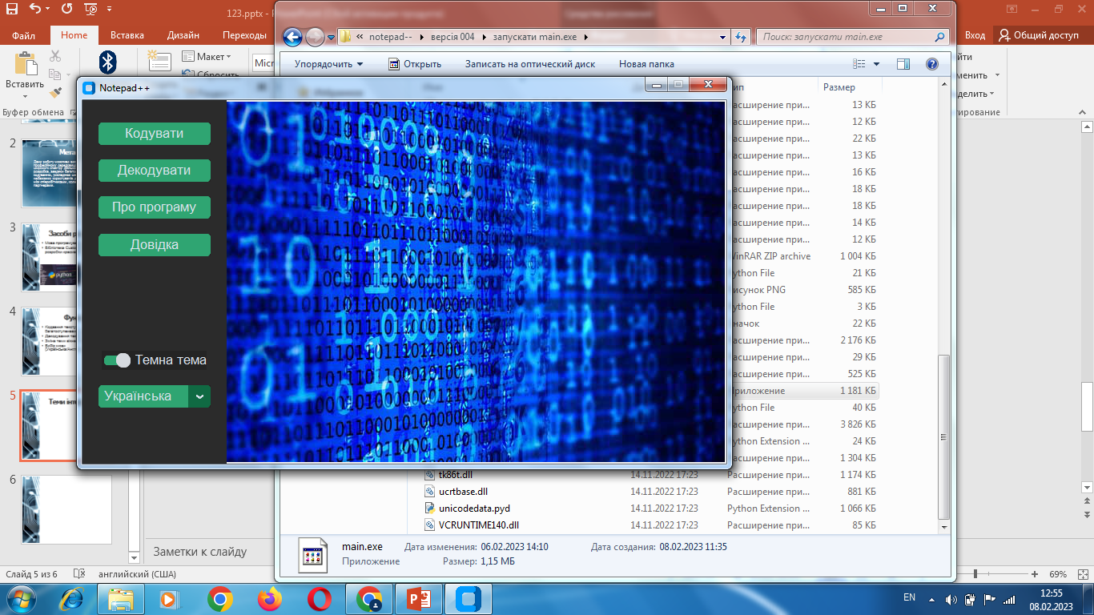
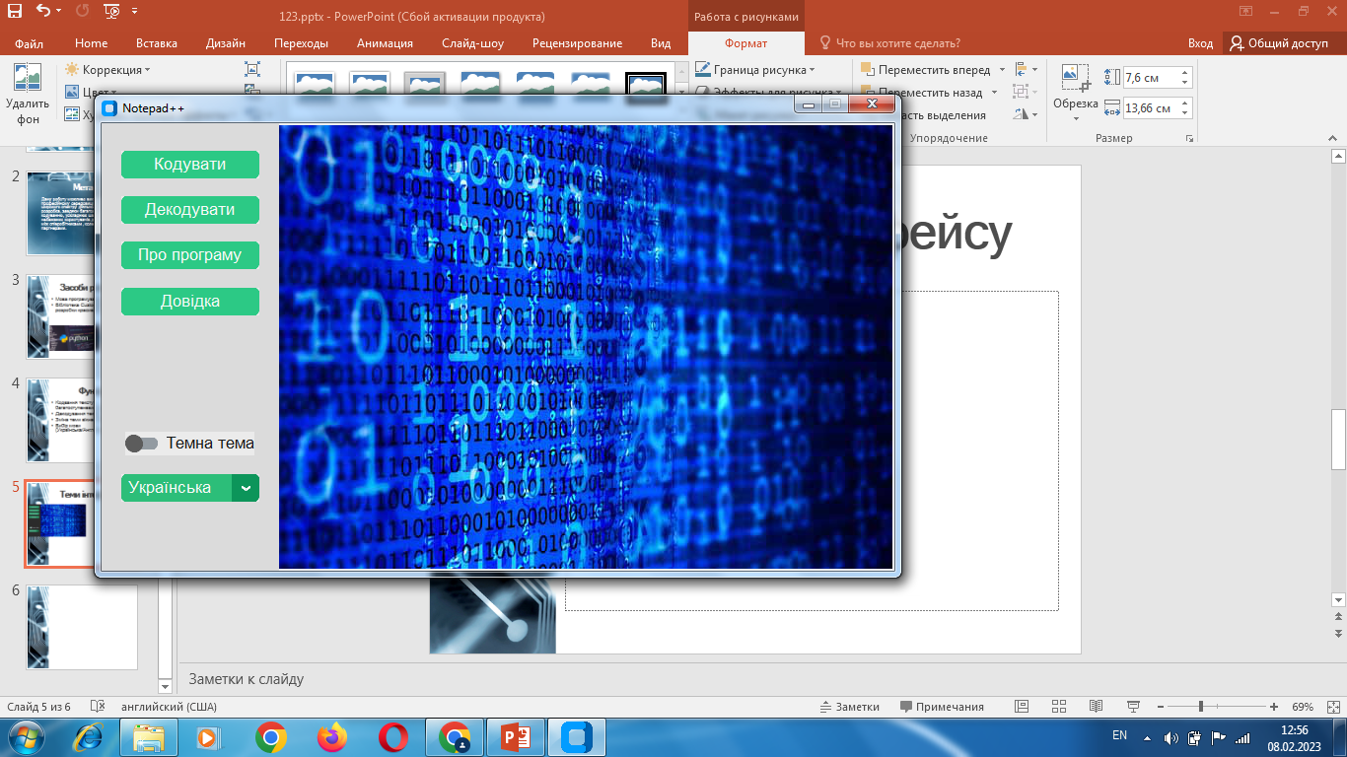
Вибір теми інтерфейсу
Темна
Світла

Slide 6
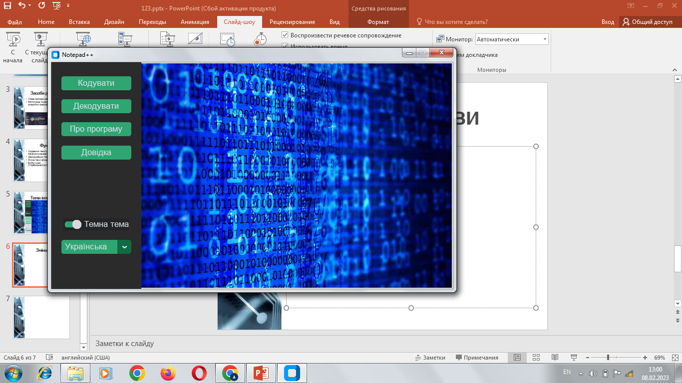
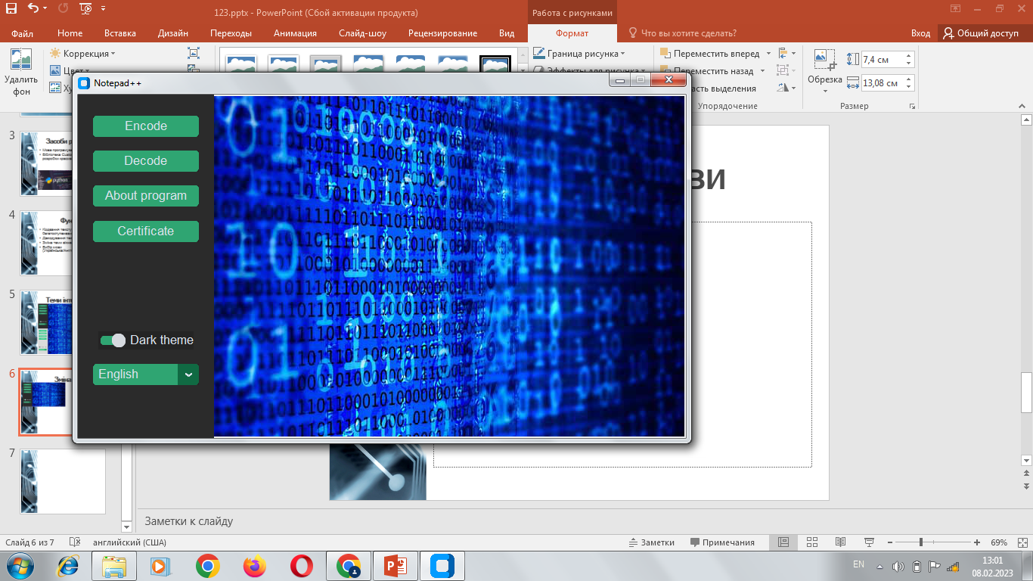
Зміна мови
Українська
Англійська
Також перекладається довідка та відомості про програму

Slide 7
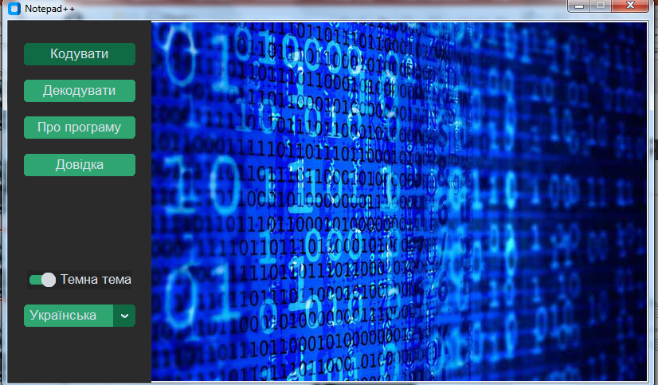
Кодування тексту

Slide 8
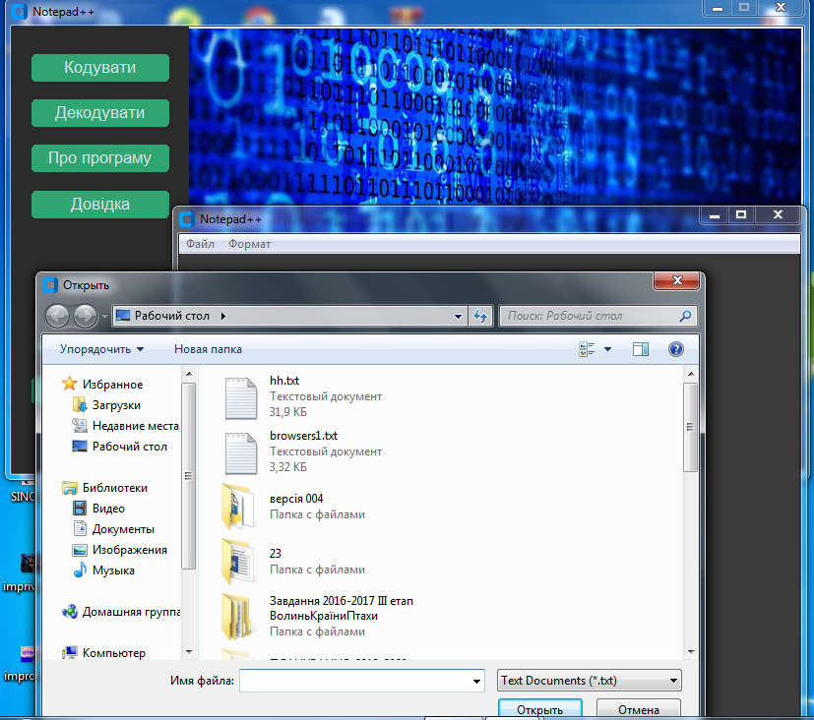
Використання існуючого файлу для кодуванння

Slide 9
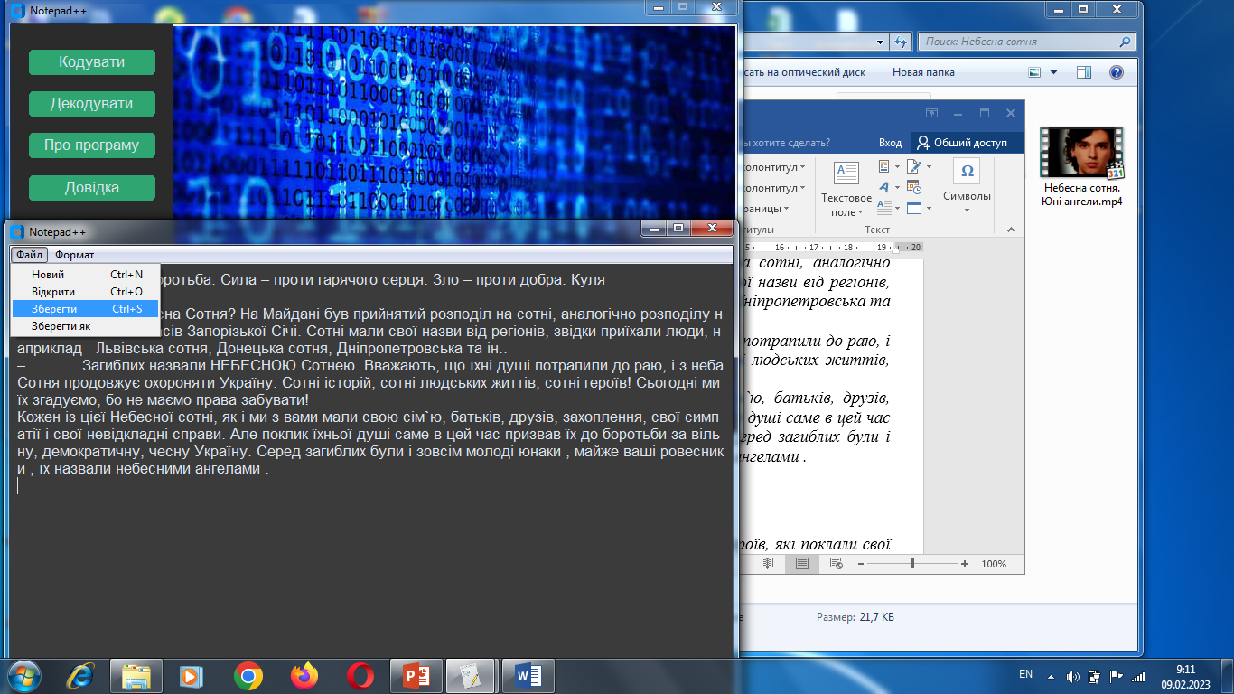
Збереження файлу для кодування

Slide 10
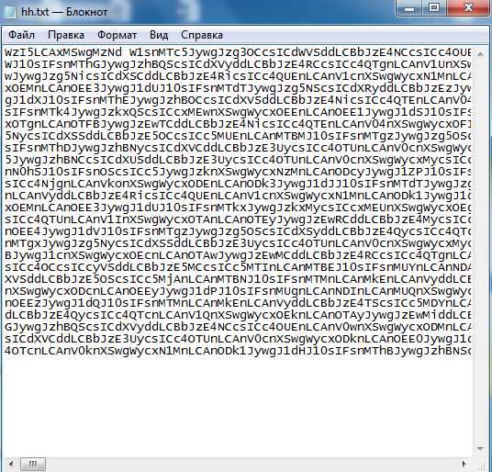
Вигляд кодованого файлу

Slide 11
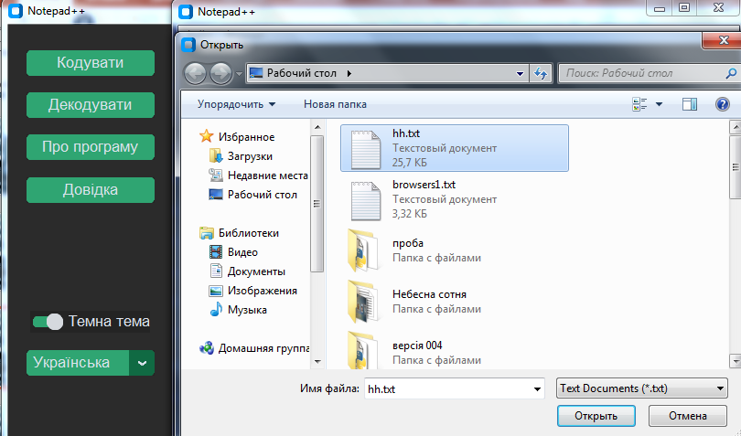
Декодування файлу

Slide 12
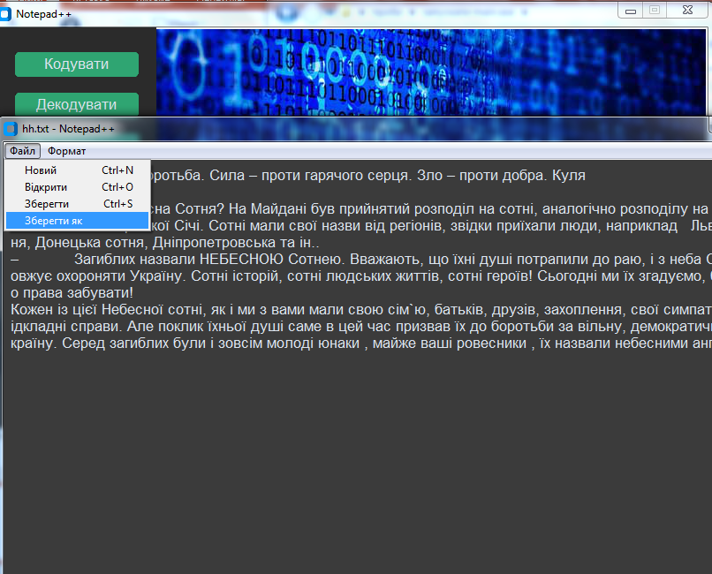
Збереження файлу у звичайному вигляді

Slide 13
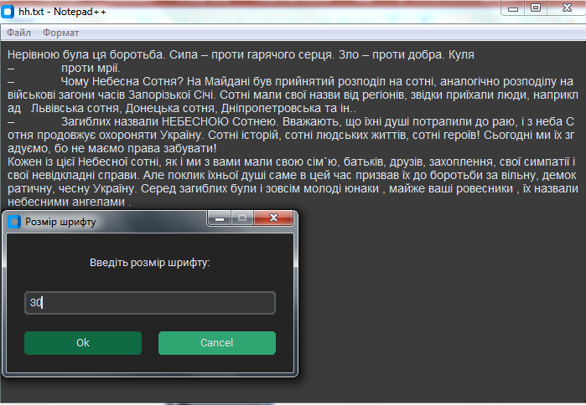
Зміна розміру шрифту

Slide 14


